Slide 1

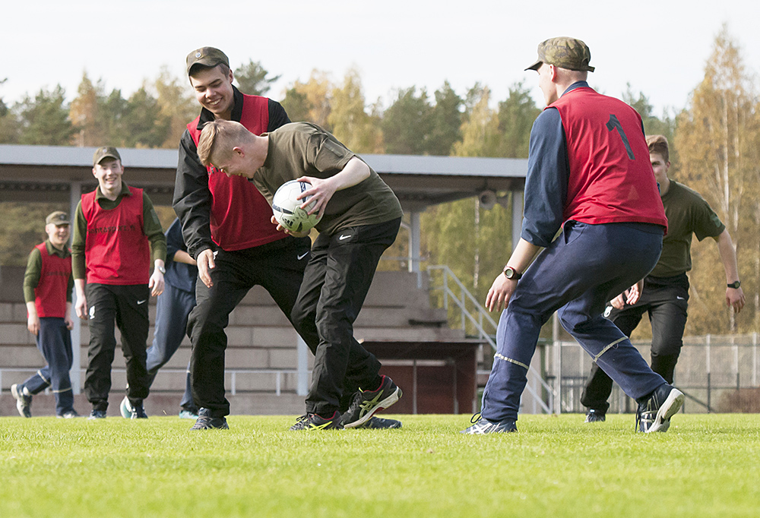
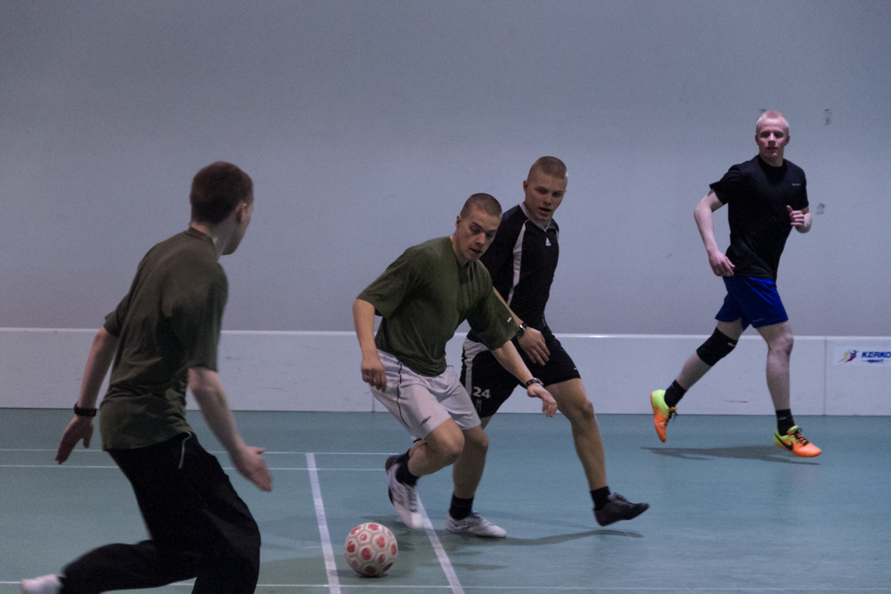

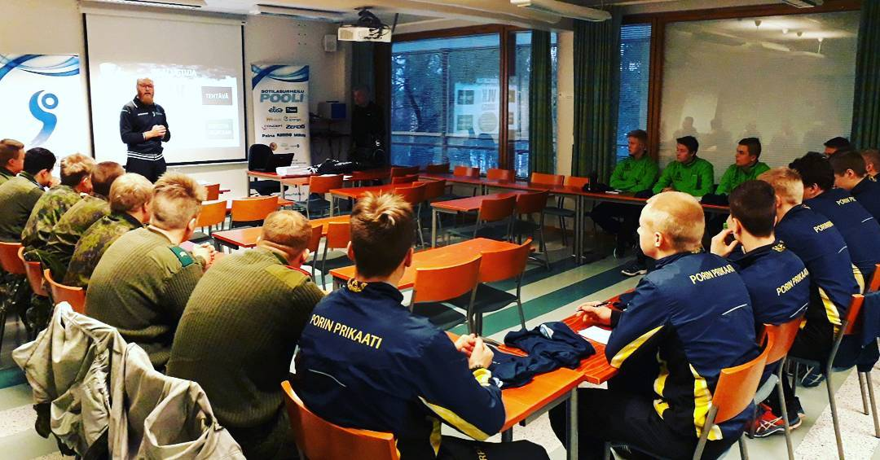
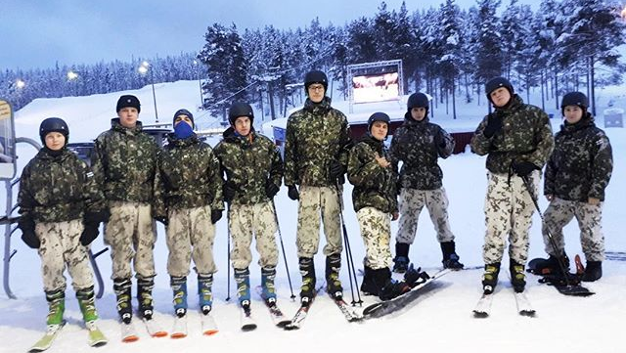
KOULUTUSPAKETTI
2024

Slide 2

Kerro itsestäsi
Nimi?
Tehtävä varusmiesten liikuntakerhoissa?
Millainen liikkuja olet?
Mihin VLK – kerhoihin olet osallistunut?
Mitä odotuksia ja toiveita tältä VLK-koulutukselta?

Slide 3
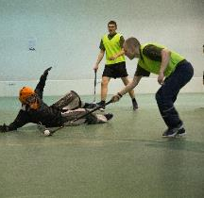
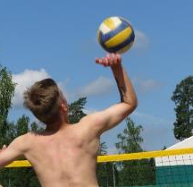
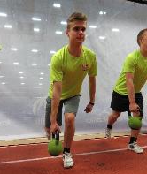
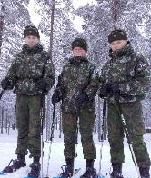
VARUSMIESTEN LIIKUNTAKERHOTOIMINTA
Varusmiesten itsensä järjestämää toimintaa vapaa-ajalla
Vapaaehtoista
Vaihtoehto iltaohjelmaan
Tarkoitettu kaikille varusmiehille
Tuo virkistystä ja vaihtelua palvelusarkeen
Mahdollistaa tutustumisen uusiin lajeihin ja liikuntamuotoihin
Lähtökohtana matala kynnys osallistumiseen, ei kilpaurheilua.
Voi ansaita lomapäiviä
Mahdollistaa tutustumisen muiden yksiköiden varusmiehiin.

Slide 4
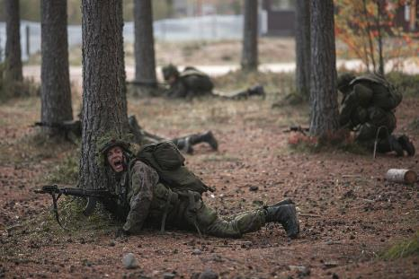
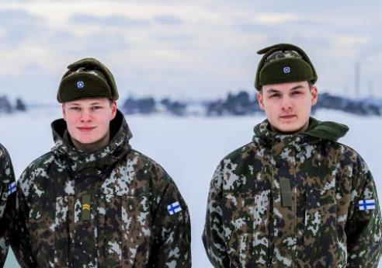
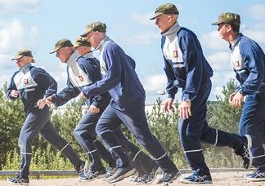
Toiminnan aloittaminen
Ennen uuden saapumiserän astumista palvelukseen rekrytoidaan ja valitaan tulevat kerhojen ohjaajat
Koulutetaan uudet vetäjät kerhotoimintaan.
Tehdään suunnitelma miten ja milloin kerhoja pyöritetään.
Varataan tarvittavat liikuntatilat kerhotoimintaan.
Tarkistetaan, että urheiluvälineitä on riittävästi.
Tarkistetaan EA-välineet
Aloitetaan toiminnan markkinointi uuden saapumiserän tullessa taloon.
Käytännössä uudet kerhot alkavat pyöriä 2-3 viikkoa alokkaiden tulosta.
Muista yhteistyö henkilökunnan
kanssa!

Slide 5
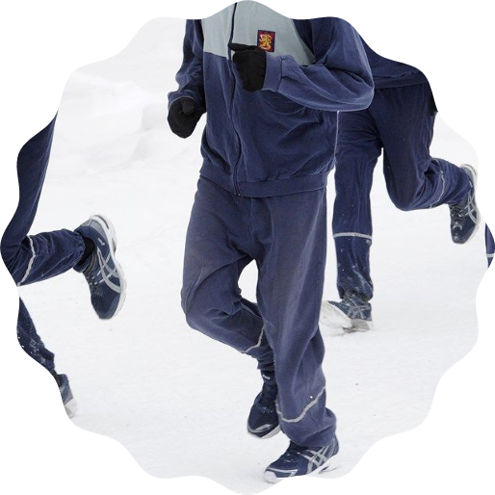
RerkryREKRYTOINTI tREKRYTOINTI o
UUSIEN OHJAAJIEN REKRYTOINTI intirRRekrytointi
UUSIEN OHJAAJIEN REKRYTOINTI
1. Aloita uusien ohjaajien rekrytointi noin kaksi kuukautta ennen saapumiserän vaihtumista.
Kerhoissa kävijöistä
Aliupseerikurssilta
Vapaaehtoisista
6kk/9kk/11kk palvelevista ohjaajaksi haluavista
2. Tee tehtävästä houkutteleva=miksi vetäjäksi
3. Yhteistyö HK kanssa!

Slide 6
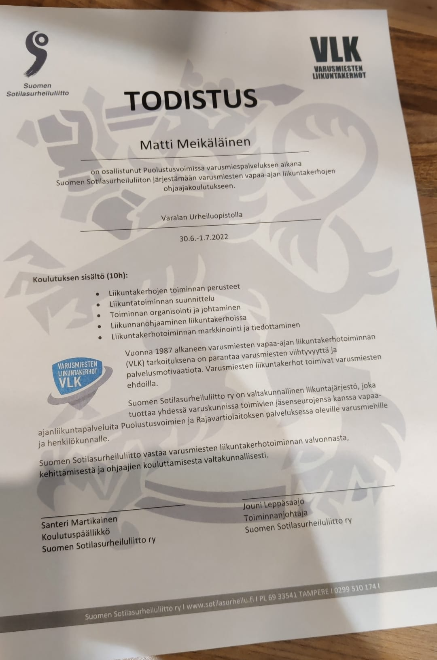
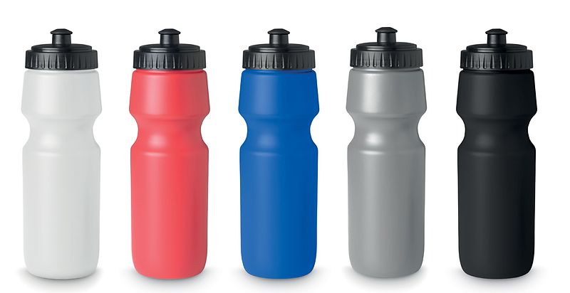
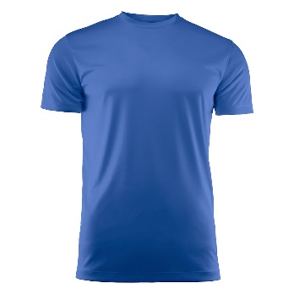
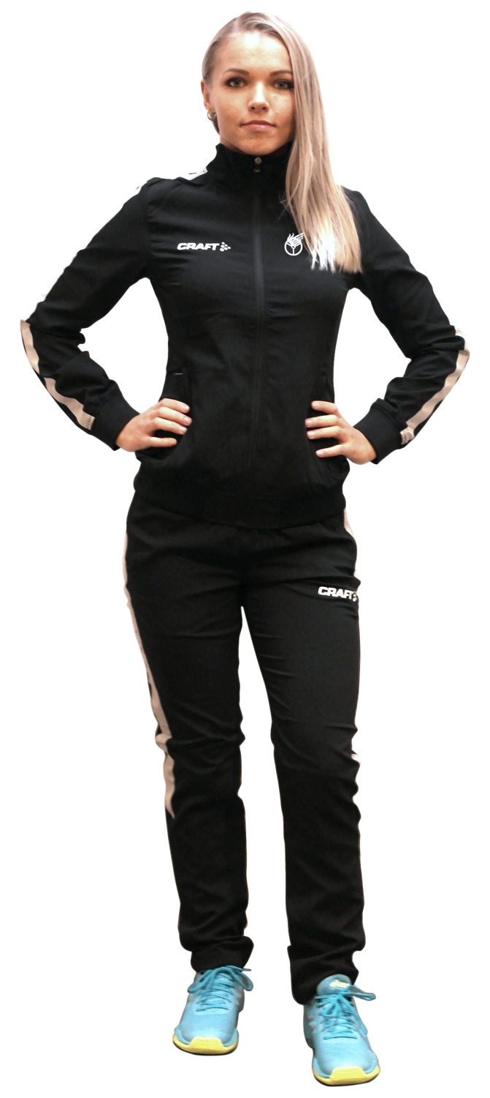
Esimerkkejä ohjaajien palkitsemisesta
VLK – koulutuksen käyvät saavat Sotilasurheiluliiton VLK-paidan.
2 vrk VLK – koulutus urheiluopistolla.
Joukko-osasto voi kirjoittaa VLK- ohjaajalle työtodistuksen kerhotoiminnan johtamisesta.
Joukko-osasto voi palkita hyvän VLK-ohjaajan urheiluasulla
Joukko-osaston kilta tai urheiluseura voi palkita hyvän ohjaajan stipendillä
Varusmiestoimikunta voi palkita VLK-ohjaajat yhteisellä ”palkintoiltamalla” (elokuva, ruokailu, reissu esim. laskettelu, paintball)
Kuntoisuusloma.

Slide 7
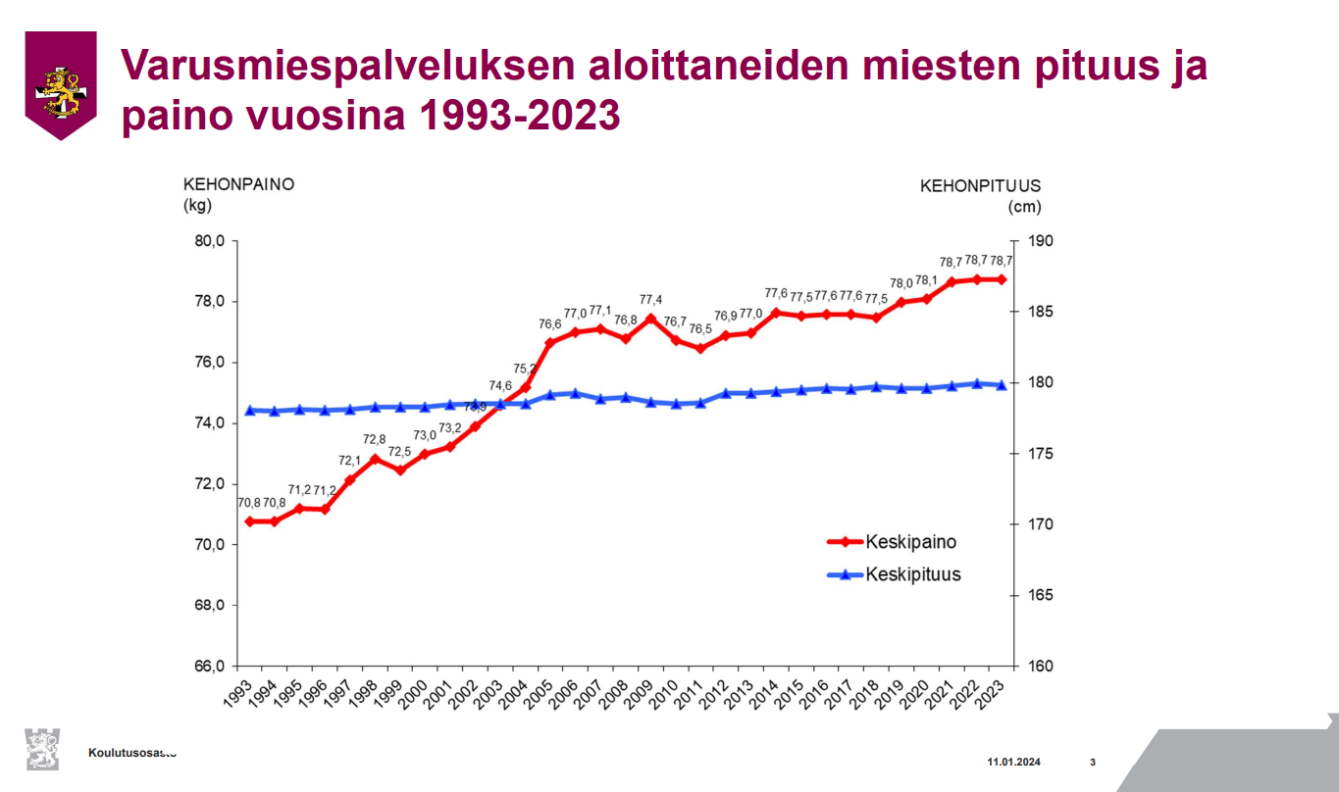
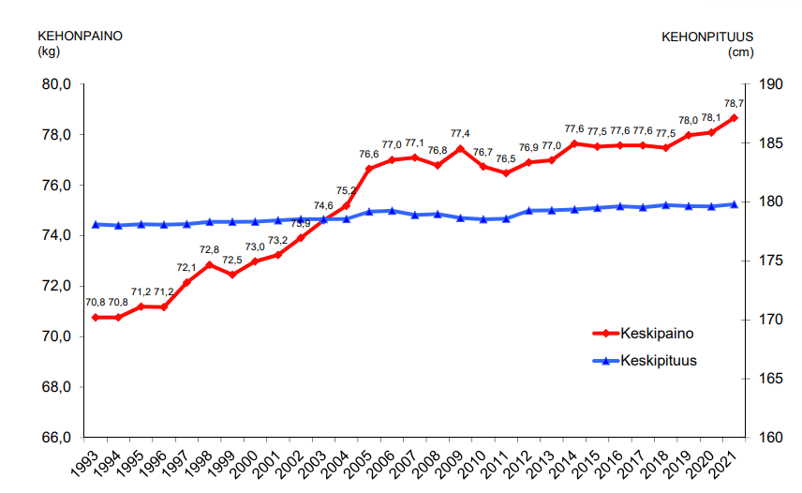
VARUSMIESTEN KEHONPAINOSUHDE 1993 - 2021

Slide 8
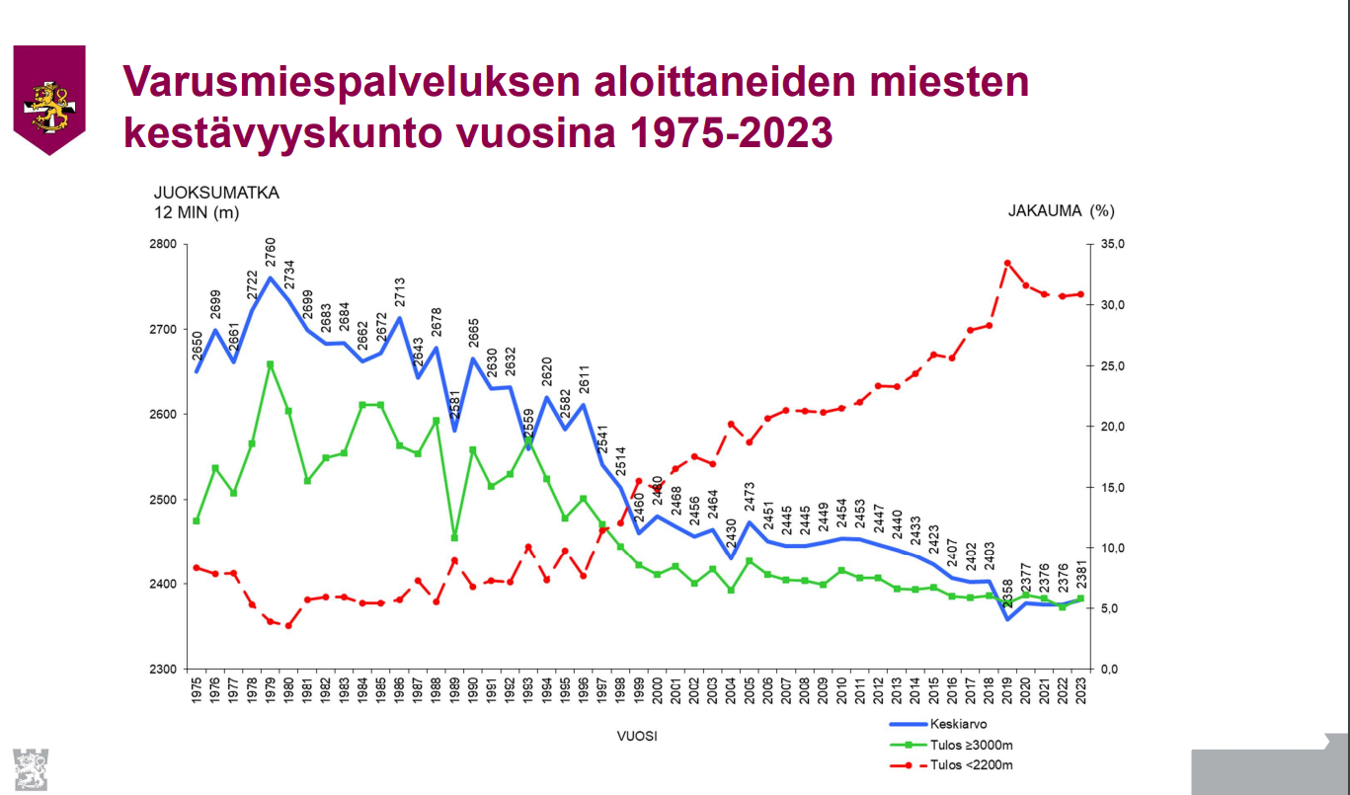
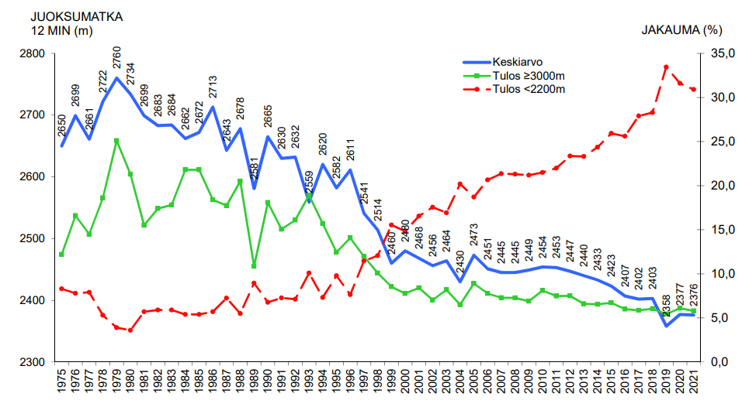
Varusmiespalveluksen aloittaneiden miesten kestävyyskunto 1975-2020
VARUSMIESTEN COOPER TULOKSET 1975 - 2021

Slide 9
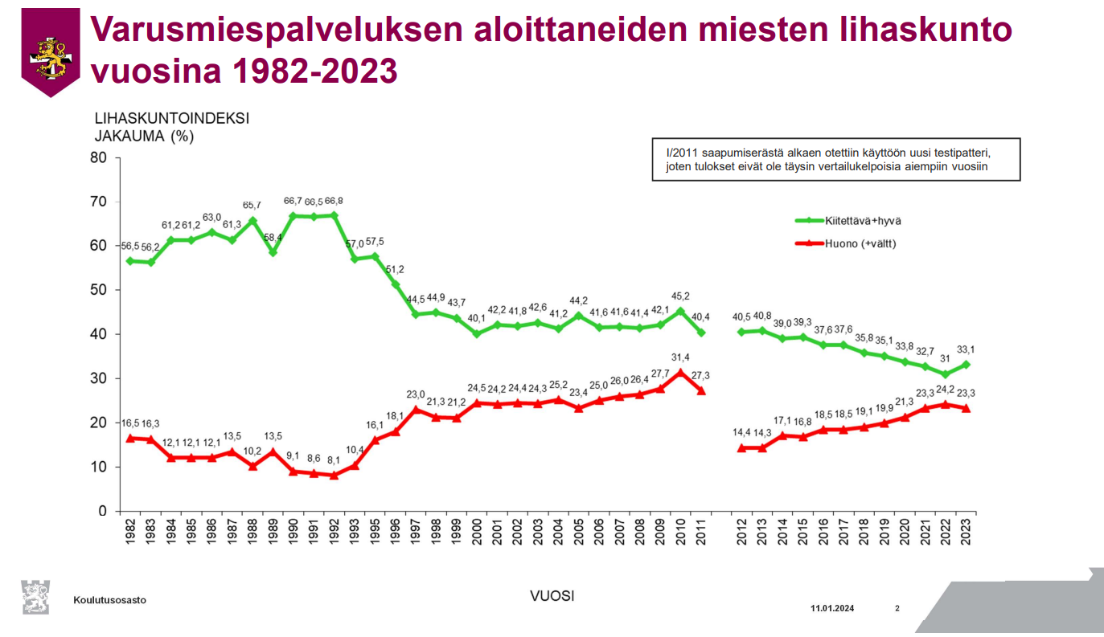

Slide 10
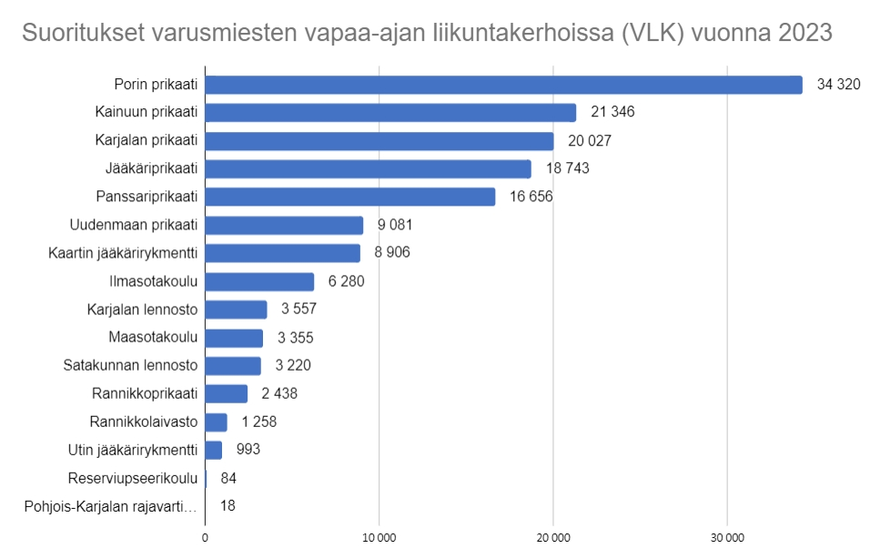

Slide 11
Näitä lajeja kerhoissa harrastettiin vuonna 2023.
1 | Kuntosali | 91481
2 | Lenkkeily | 17007
3 | Kuntoliikunta | 11523
4 | Uinti | 7747
5 | Muu tapahtuma | 7026
6 | Salibandy | 3393
7 | Frisbeegolf | 2548
8 | Jalkapallo | 1955
9 | Koripallo | 1719
10 | Futsal | 922
11 | Kamppailu | 444
12 | Lentopallo | 436
13 | Sulkapallo | 330
14 | Pöytätennis | 260
15 | Maastopyöräily | 246
16 | Hiihto | 169
17 | Crossfit | 167
18 | Pesäpallo | 141
19 | Lihaskuntotesti | 104
20 | Kuntopiiri | 103
21 | Aerobic | 69
22 | Ekoaseammunta | 68
23 | Kehonhuolto | 62
24 | Beachwolley | 58
25 | Cooperin testi | 56
26 | Seinäkiipeily | 54
27 | Hankijalkapallo | 51
28 | Nyrkkeily | 44
29 | Keilaus | 30
30 | Breakdance | 29
31 | Suunnistus | 20
32 | Laskovarjohyppy | 20
33 | Tennis | 16
34 | Joukko-osaston liikuntatapahtuma | 15
35 | Jääkiekko | 14
36 | Padel | 13
37 | Esterata | 10
38 | Naistenkerho | 3
39 | Mölkky | 3
40 | Zumba | 2
41 | Ennätystehdas | 2
42 | Airsoft | 2

Slide 12


Vuonna 2023 yksittäisiä VLK-liikuntasuorituksia rekisteröitiin hyväksytysti yhteensä 149 986
Suosituimmat lajit:
Kuntosali 61.6%
Lenkkeily 11.4%
Kuntoliikunta 7.7%
Uinti 5,2%
Salibandy 2.2%

Slide 13
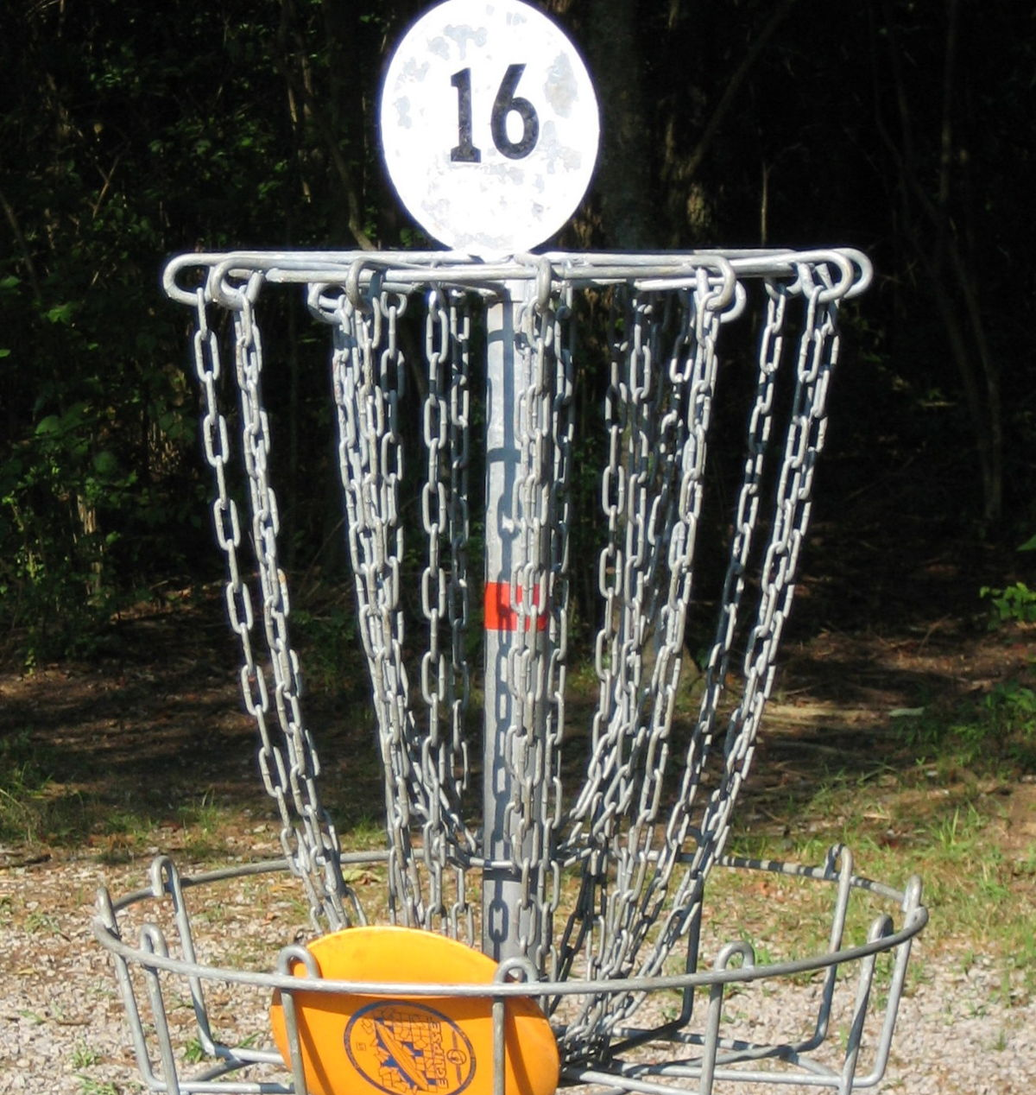
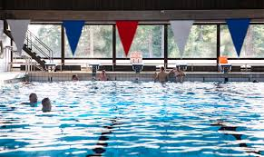

MATALAN KYNNYKSEN LAJIT
Esimerkkejä matalankynnyksen liikuntalajeista

Slide 14
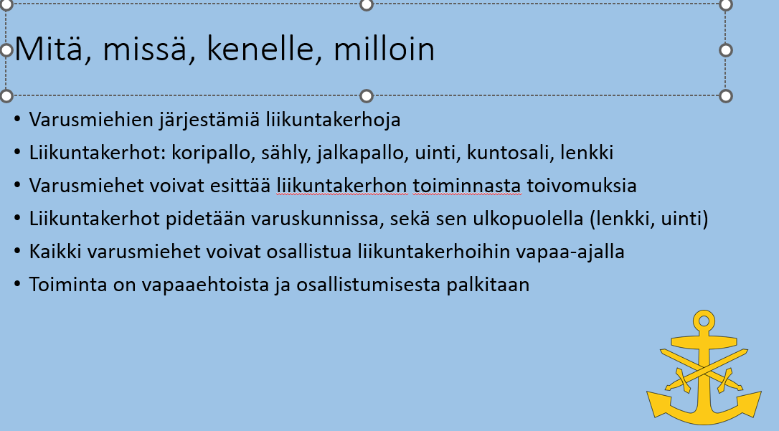
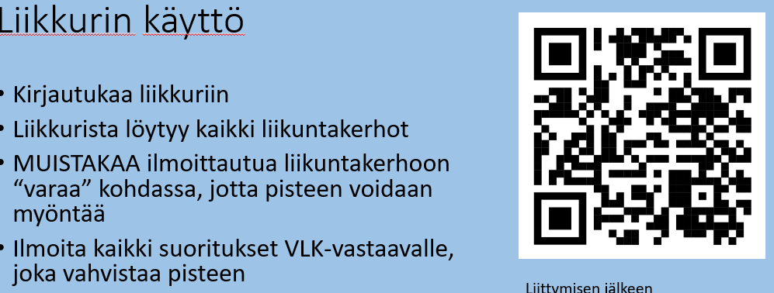
Suunnittele tulevan saapumiserän VLK-oppitunti.
Muista mainita ainakin seuraavat asiat:
Mitä, missä, milloin, kenelle, miksi
Lomat
Käytä apuna koulutuspakettia
Tee oppitunnista ja materiaalista ”houkutteleva” kuvia, videoita…
Liikkurin koulutus
Kirjautumisen jälkeen ensimmäinen piste. Esimerkiksi tutustumalla liikuntapaikkoihin?

Slide 15
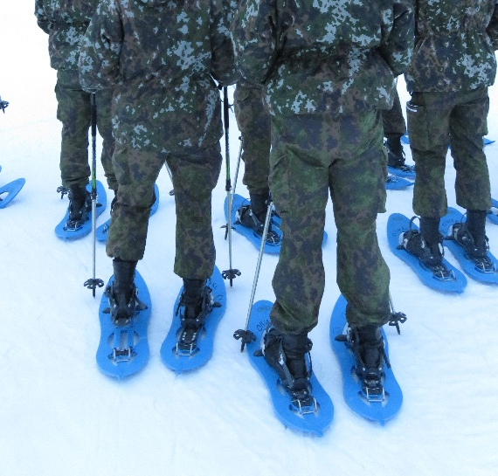
MOTIVAATIOSI LÄHTEÄ
VLK-KERHOIHIN
Miksi juuri sinä haluat osallistua toimintaan?
-
-
-
-
-
-
-
-

Slide 16
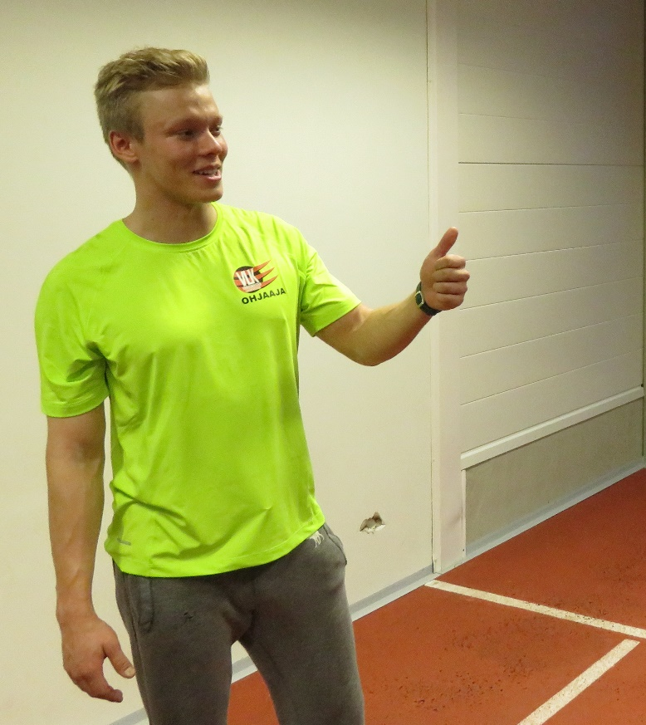
Millainen on hyvä ohjaaja?
-
-
-
-
-
-
-
-
-

Slide 17
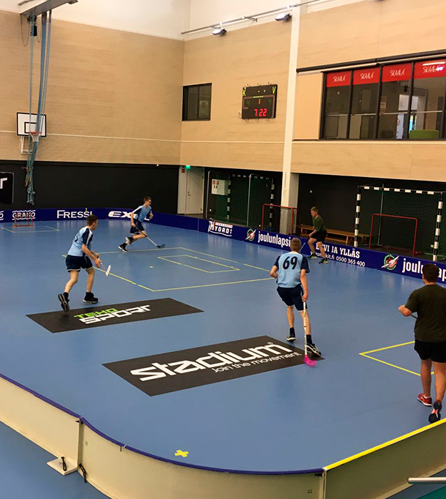
LIIKUNTAOSIO - TUPALIIGA
Tupien, joukkueiden tai yksiköiden välinen turnaus / useamman illan pelit
Joukkuekoossa tai pienpeleinä
Lajeina voi olla esim. salibandy, futsal, jalkapallo, koripallo, hankifudis…
Käytä ottekaavioita esim. www.sotilasurheilu.fi/tulospalvelu
Musiikilla saat lisää eloa tapahtumaan.

Slide 18
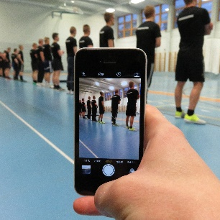



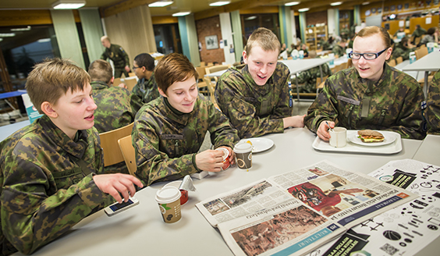
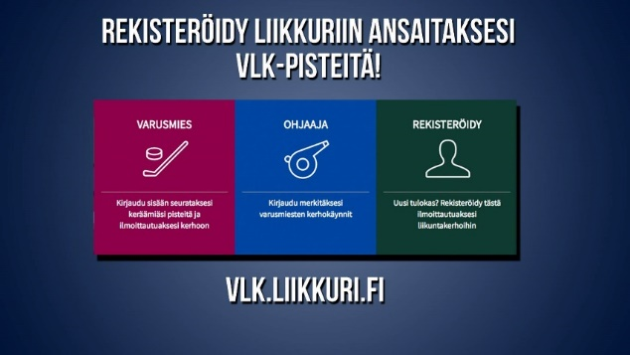
HUOLEHDI TIEDOTTAMISESTA
Keskustelkaa, mitä eri tiedotustapoja on käytössä ja kuka / ketkä asiaa hoitaa ja millä tavalla?

Slide 19


Slide 20

/ VLK-koordinaattori Kers. Kinnunen
/ VLK-ohjaaja lntstm Kaunisaho

Slide 22
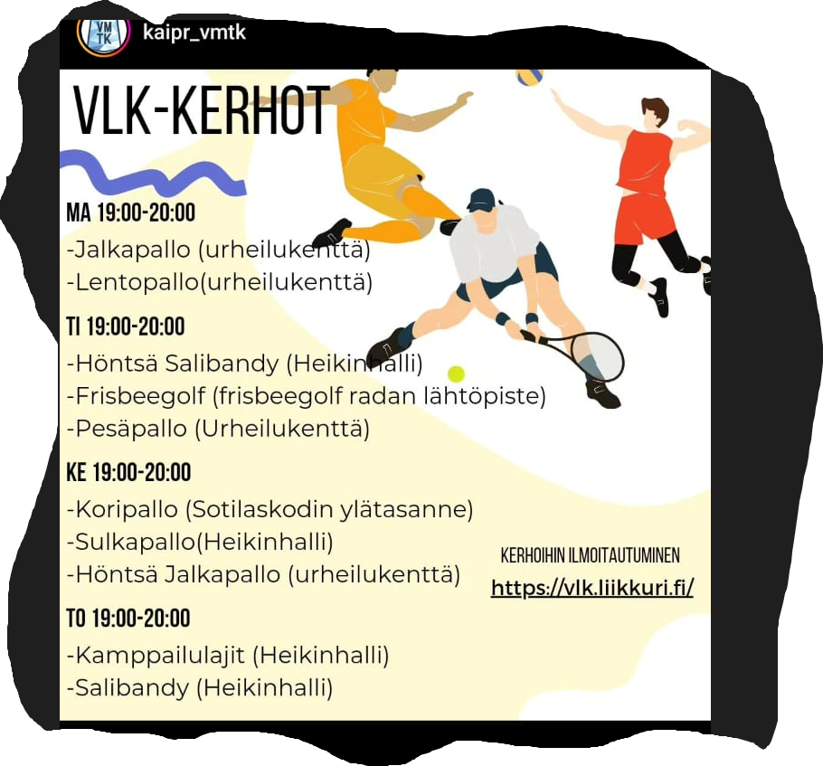
Olisiko tämä teidän viikko-ohjelma?

Slide 23

TEHTÄVÄ
- MAINOKSEN SUUNNITTELU
Suunnittele VLK - mainos sähköisesti, käyttäen www.canva.com sivustoa.
Mainos tulee olla printattava ja someen jaettava
VLK – mainos tehdään omasta valitsemastaan liikuntakerhosta
HUOM! Kirjoita ainakin mitä, missä, milloin, miten!
4 X M
MITÄ?
MISSÄ?
MILLOIN?
MITEN?
1) www.canva.com 2) Lähetä -> info@sotilasurheilu.fi

Slide 24
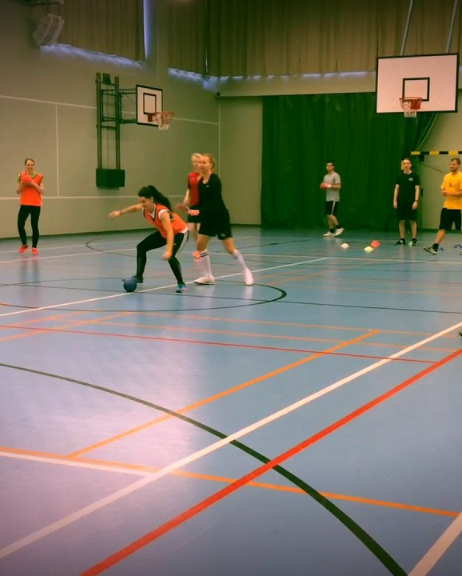
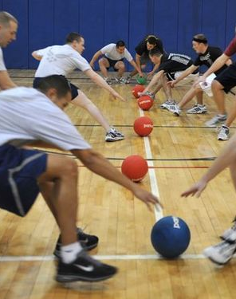
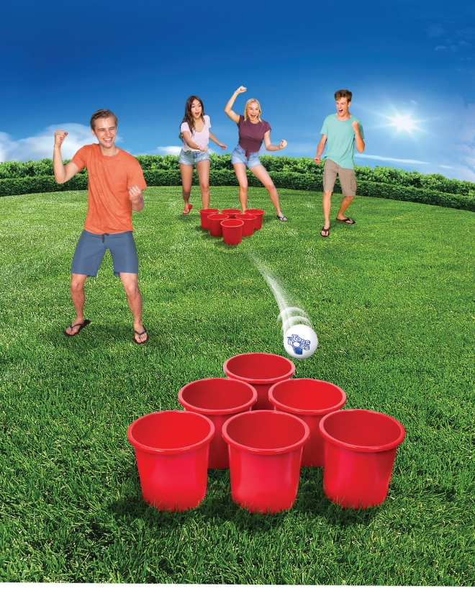
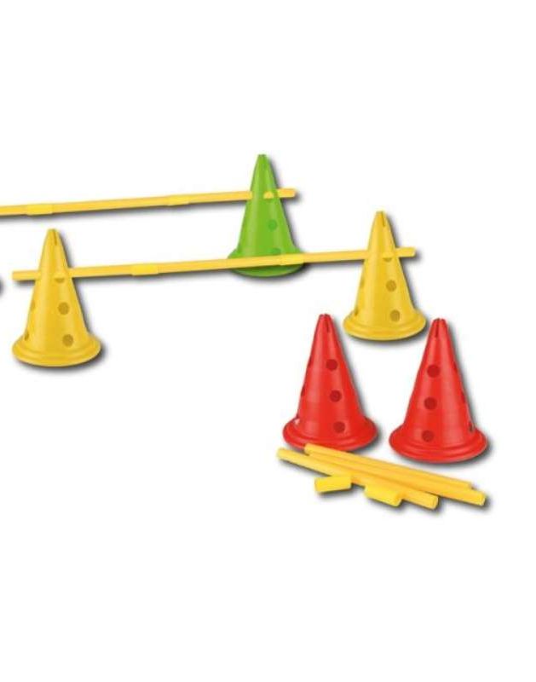
RYHMÄTYÖ
Keksi, suunnittele ja ohjaa VLK – kerho koulutuksessa olevalle osastolle. Osallistu itsekin kerhoon.
Kesto 10 min. (sis. Ohjeistuksen liikuntaan ja itse liikkumisen).
Keksi tavanomaisesta poikkeava liikunta, käyttäen mielikuvitusta.
Suunnittele laji siten, että kaikki liikkuvat, eikä seisoskelua synny.
1. Keksi liikunta
2. Suunnittele toteutus
2.1 tarkista välineet sekä tila
2.2 jaa tehtävät
3. Ohjaa liikunta

Slide 25
SUUNNITTELE LIIKUNTATAPAHTUMA
ENNEN TAPAHTUMAA | TAPAHTUMAN AIKANA | TAPAHTUMAN JÄLKEEN

Slide 26
ESIMERKKI TOIMINTAKAUDEN KALENTERISTA
Tammikuu / Heinäkuu
    Ohjaajien koulutus (Suomen Sotilasurheiluliitto)
    VLK-oppitunnin pitäminen / toiveiden kartoitus (ohjaajat mukaan)
    Liikkurin opetus
    Kerhojen käynnistäminen (panosta ensimmäisiin tapahtumiin)
    Tiedottaminen
Helmikuu / Elokuu
    Vakiintuneet kerhot toimivat
    Tiedotus jatkuu/ Liikkuri toimii
    Mahdollinen turnaus
Maaliskuu / Syyskuu
    Kerhot toimivat
    Teemailtoja ”oudoimmista” lajeista
    Kerhon sisällön muutokset -> mielekkyys säilyy

Slide 27
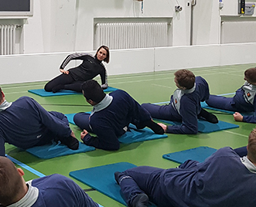
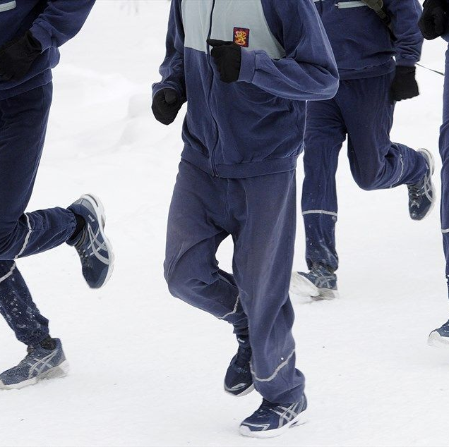
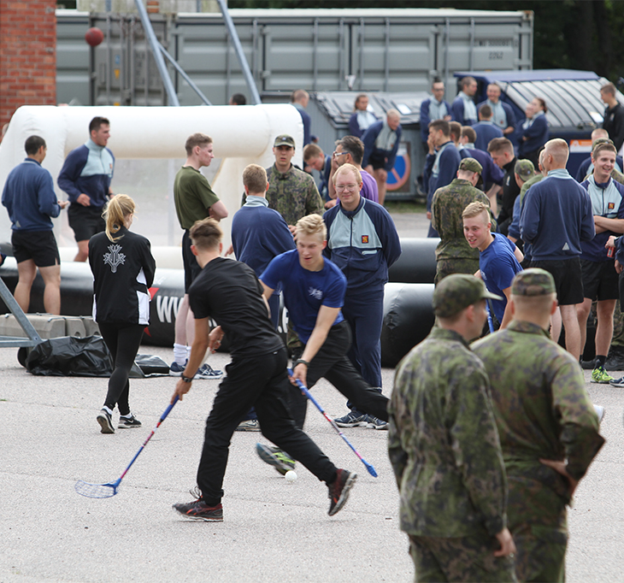
ESIMERKKI TOIMINTAKAUDEN KALENTERISTA
Huhtikuu / Lokakuu
    Mahdollinen varuskunnallinen turnaus
Toukokuu / Marraskuu
    Jotain uutta, ettei toiminta lopu
    Mahdollinen kesäkauden/talvikauden avaustapahtuma
Kesäkuu / Joulukuu
    Kuntoisuuslomien pitäminen
    Uusien ohjaajien rekrytoiminen mukaan
    Vanhojen ohjaajien palaveri henkilökunnan kanssa menneestä kaudesta
Kotiutus -> reserviin
    Luvattujen ”porkkanoiden” lunastus (todistus, stipendi jne.)

Slide 28
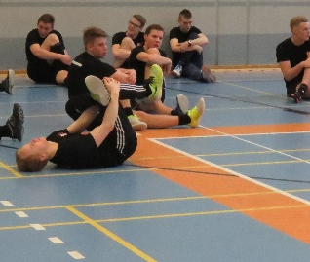
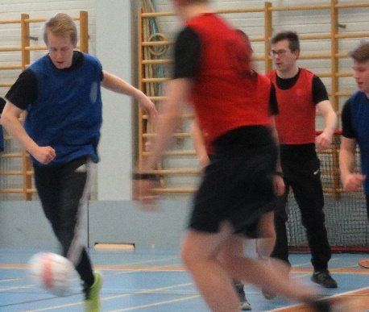
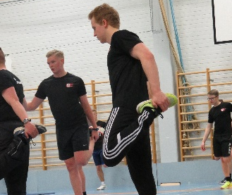
LIIKUNTAOSIO MALLI
Alkuverryttely
  Kroppa lämpimäksi lajinomaisesti
  Fiilis kohdalleen
  Näytä mallisuoritukset ja osallistu itsekin
Harjoitus
  Tekniikka / taito-osio
  Näytä oikeat suoritustavat, ohjaa, kannusta ja korjaa virheet
  (HUOM! Toistoja)
    Peliosio
    Ohjeet, ”joukkueet”
    Alussa harjoiteltujen asioiden hyödyntäminen pelin aikana
    Muuntele sisältöä monipuolisuuden lisäämiseksi
Loppuverryttely
  Palauttavaa liikuntaa + venyttely
  Välineet paikoilleen ja huoltoon!

Slide 29
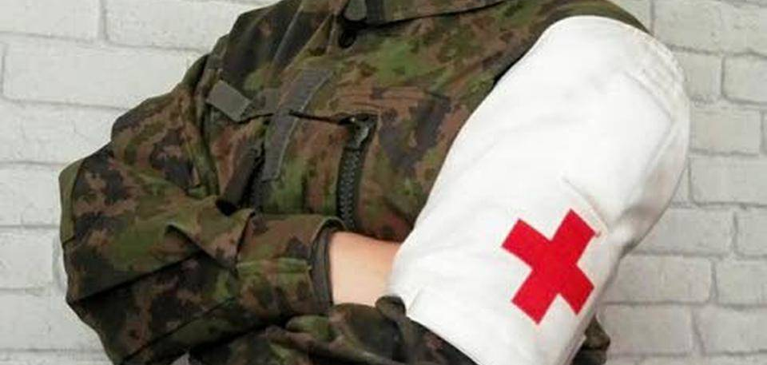
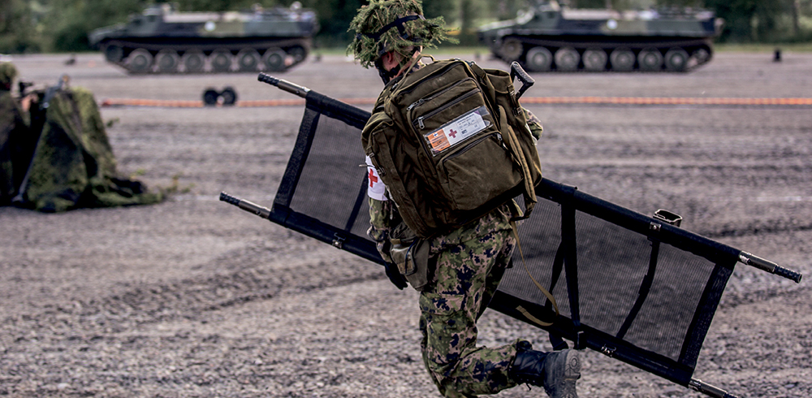
ENSIAPU
Jos kerhon aikana joku varusmiehistä loukkaantuu, ohjaaja on vastuullinen huolehtimaan loukkaantuneen tilasta, mm. asettamalla kylmää vammakohtaan.
Ohjaajalla on hyvä olla EA-välineet kuten kylmäpusseja ja ideaalisiteitä.
Ohjaaja on myös vastuullinen soittamaan tarvittaessa varuskuntasairaalaan tai pahimmassa tapauksessa hätäkeskukseen (puh. 112).

Slide 30
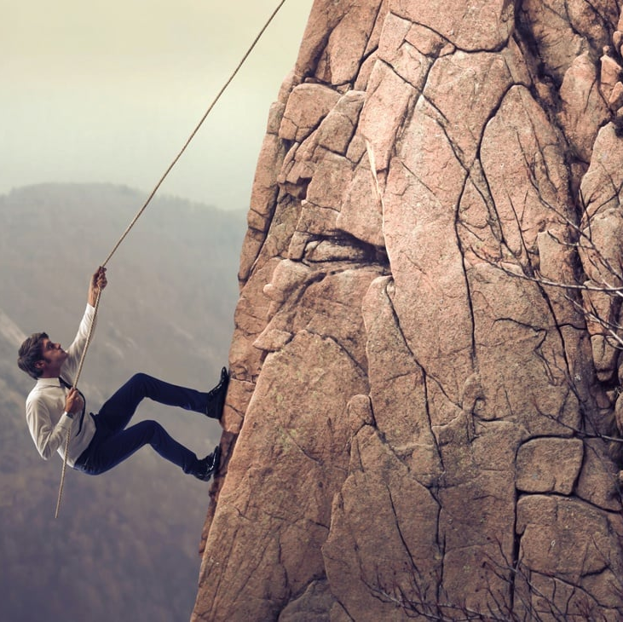
TAVOITTEENA TOIMIVA VLK-KERHO
1. Huolehdi tiedottamisesta ja tiedota riittävän ajoissa!
2. Hyödynnä käytössä olevat tilat ja välineet
3. Varmistu ohjaajien riittävyydestä ja innosta omalla esimerkilläsi
4. Huomio osallistujien taitotaso ja odotukset
5. Vaihtele sisältöjä ja kehitä koko-ajan uusia ”malleja”
6. Huomioi riskitekijät, ea, lämmittely…
7. Vältä seisoskelua
8. positiivinen asenne

Slide 31

Liikuntakäyntien kirjaaminen
Opetusvideot ja käyttöohjeet:
www.sotilasurheilu.fi/vlkliikkuri

Slide 32
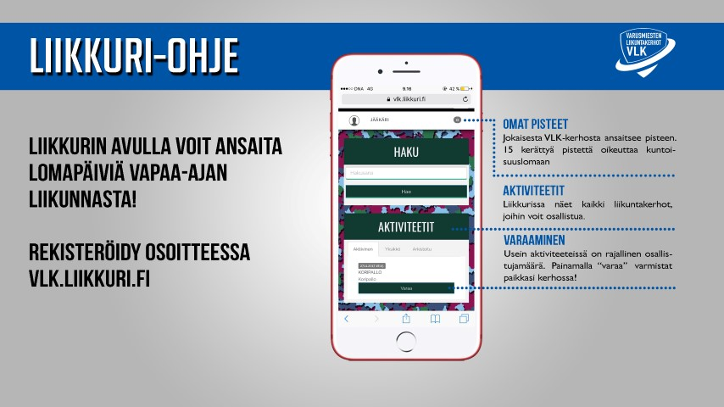

Slide 33
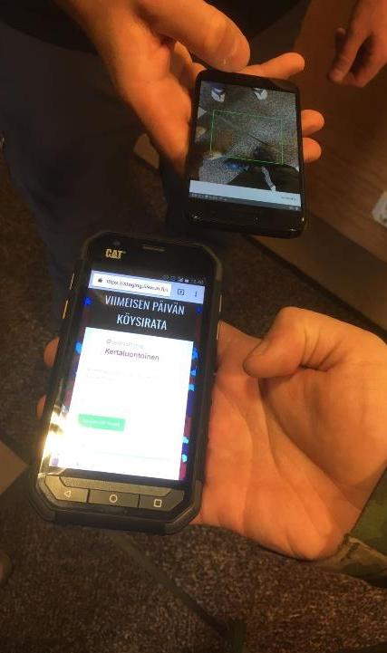
Suoritusten kirjaaminen
Puhelimella
Tabletilla
Tietokoneella
Tai QR koodia käyttämällä (esim. Joukkuelajit, liikuntahallit)

Slide 34
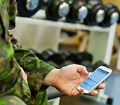
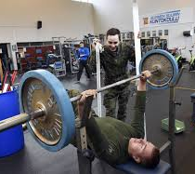



Miksi ”Liikkuri”
Yksittäinen varusmies näkee puhelimellaan tulevat kerhot ja onko muita pelaajia / harrastajia tulossa liikkumaan.
Joukkuelajeissa yksiköiden yhteiset kerhot ja niiden ilmoittautuminen siten, että kaikki mahtuvat pelaamaan.
Tapahtumiin tai turnauksiin ilmoittautuminen.
Varusmiestoimikunta voi seurata yksiköiden / joukkueiden liikkumismääriä.
Henkilökunta saa tiedot liikuntatilojen, sekä liikuntavälineiden käyttöasteesta ja voi reagoida tarpeen mukaan.
Puolustusministeriö ja Puolustusvoimien Pääesikunta seuraa varusmiesten vapaa-ajan liikunta suoritusmääriä vuosittain.

Slide 35

Palattuani joukko-osastoon VARUSKUNTAAN
Kalenteri saapumiserällemme
Tammikuu
Helmikuu
Maaliskuu
Huhtikuu
Toukokuu
Kesäkuu

Slide 36


JOUKKO-OSASTOJEN
ESITTELYT
Kirjaa ylös jokaisesta varuskunnasta asia, joka on erityisen hyvin tehty
  -
  -
  -
  -
  -
  -
  -

Slide 37
MUISTIINPANOT
:
:
:
:
:
:
:
:
:

Slide 38
Yhteystiedot
Toiminnanjohtaja Jouni Leppäsaajo
  Puh 040 129 0504
  Jouni.leppasaajo@sotilasurheilu.fi
Koulutuspäällikkö Santeri Martikainen
  Puh 040 128 6799
  Santeri.martikainen@sotilasurheilu.fi
  www.sotilasurheulu.fi
  (Instagram, Facebook, YouTube)

